Slide 1
IL PESO DEL PREGIUDIZIO:
ANALISI TRASVERSALE TRA BMI E STIGMA MULTIDIMENSIONALE IN PAZIENTI BARIATRICI
RELATORE: d.ssa CATERINA PALAZZI - biologa nutrizionista
PADRINO: dr. VITTORIO CORSO – CHIRURGO GENERALE
Affiliazione: Ospedale Privato Accreditato Villa Maria Rimini – centro accreditato sicob
Direttore scientifico: prof. M.a. zappa
Responsabile unita’ funzionale chirurgia bariatrica: dr. Vittorio corso
C. Palazzi, R. Torri, A. Sacco, A. Sguera, S. Stellari, L. Vallesi, S. Caravelli, V. Corso, M.A. Zappa

Slide 2

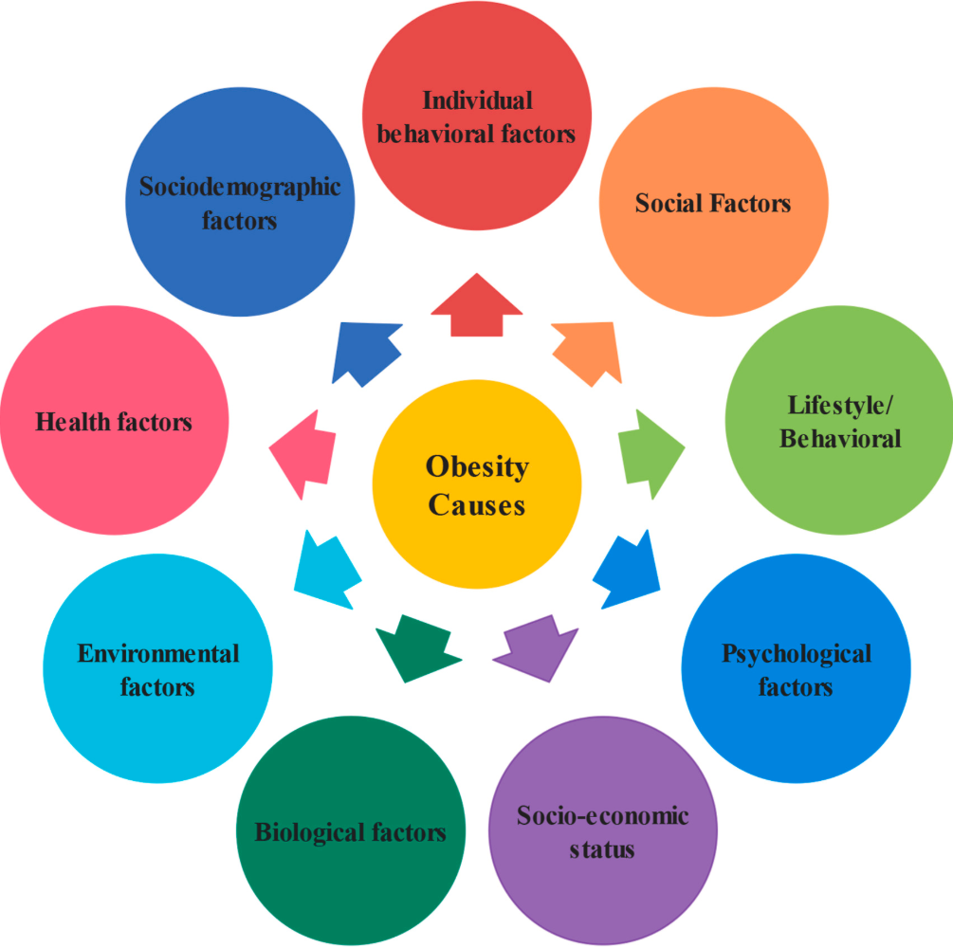
«Obesità: processo patologico cronico, recidivante e progressivo» Dichiarazione di posizione mondiale sull'obesità, 2017
«Malattia cronica recidivante derivante da complesse interazioni tra genetica, neurobiologia, comportamenti alimentari, accesso a una dieta sana, forze di mercato e ambiente più ampio» Oms, 2024
L'obesità è una delle condizioni mediche maggiormente stigmatizzate, diventando un vero e proprio determinante di salute
Bray GA, Kim KK, Wilding JPH, on behalf of the World Obesity Federation. Obesity: a chronic relapsing progressive disease process. A position statement of the World Obesity Federation: Position Paper. Obes Rev. 2017 ; World Health Organization Obesity. WHO 2024

Slide 3
RITARDO ALLE CURE
VERGOGNA, AUTOSVALUTAZIONE ,
RIDUZIONE DI AUTOEFFICACIA
GIUDIZI, ESCLUSIONE O BARRIERE
STIGMA
Stigma concreto
Ritardo o riduzione nell’accesso alle cure
Stigma interiorizzato
Peggioramento della compliance
Peggioramento dei parametri clinici
stereotipi negativi
atteggiamenti discriminatori
comportamenti svalutanti
Il paziente che ha più bisogno di supporto medico è spesso colui che percepisce maggiore giudizio negativo
Tomiyama A.J.Weight stigma is stressful: Evidence for the cyclic obesity/weight-based stigma model. Appetite, 2014; Sutin, A. R., & Terracciano, A. Perceived weight discrimination and obesity. Psychological Science, 2013.

Slide 4
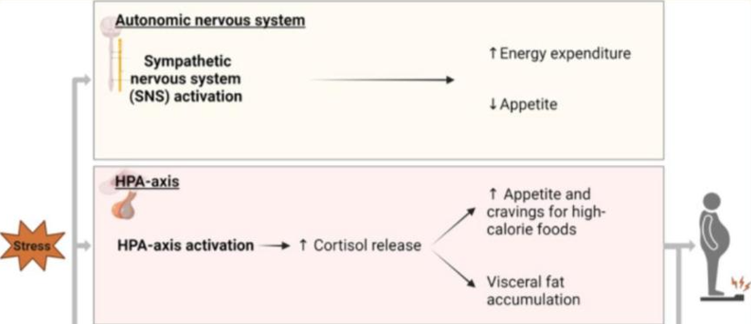





























stress
L’iperattivazione dell'asse HPA genera aumento cronico del cortisolo, alterazione delle percezioni di fame, sazietà e controllo inibitorio
Il cibo assume una funzione di regolazione affettiva: lo stigma diventa così non solo conseguenza dell'obesità, ma fattore attivo nel mantenimento della malattia
Lengton et al. Glucocorticoids and HPA axis regulation in the stress-obesity connection: A comprehensive overview of biological, physiological and behavioural dimensions. Clin Obes. 2025

Slide 5
STIGMA
Si innesca emotional eating: assunzione di cibo in risposta ad ansia, tristezza, vergogna o stress
AUMENTO DI PESO
STRESS
CRONICO
Il paziente utilizza il cibo come strategia di coping per ridurre momentaneamente il distress psicologico associato allo stigma percepito
EMOTIONAL
EATING
ALTERAZIONE NEURO
BIOLOGICA
Lo stigma non rappresenta soltanto una conseguenza dell’obesità, ma un fattore che può contribuire attivamente al mantenimento della malattia
Chang, L. Y., Chao, Y. L., Chiu, C. C., Chen, P. L., & Lin, H. Y. H. (2024). Mitochondrial signaling, the mechanisms of AKI-to-CKD transition and potential treatment targets. International Journal of Molecular Sciences, 2024; Van der Valk et al. A comprehensive diagnostic approach to detect underlying causes of obesity in adults. Obes Rev. 2019

Slide 6
METODOLOGIA
DELLO STUDIO
Utilizzo di 2 questionari:
I⁰ questionario: 30 gg pre – intervento
II⁰ questionario: 1 anno post intervento
Questionari likert a 5 punti (google forms) con indagine su stigma sanitario, lavorativo, mediatico e sociale
400 pazienti del team Bariatrico Villa Maria Rimini
Sleeve gastrectomy o bypass gastrico
secondo L-Z
MATERIALI
METODI
Creazione e somministrazione dei questionari – case manager D.ssa Roberta Torri

Slide 7
N = 400 CAMPIONI
TOT. INTERVENTI
SG
RYBG secondo L-Z

Slide 8

I⁰ QUESTIONARIO
Somministrazione 30 gg pre – intervento
Questionario likert a 5 punti (google forms)
Obiettivo: indagine su stigma sanitario, lavorativo, mediatico e sociale nel paziente bariatrico

Slide 9

RISULTATI I⁰ QUESTIONARIO
74%
Somministrazione pre-intervento
N = 400 campioni
72%
33%
70%
68%
67%
32%
65%
I dati confermano la letteratura: lo stigma percepito cresce proporzionalmente all'aumento del BMI
% STIGMA
28%
30%
32%
35%
33%
26%
I pazienti con obesità grave (BMI > 40) riportano maggiore distress, discriminazione e alimentazione emotiva
APPROCCIO
SANITARIO
GIUDIZIO
SANITARIO
BARRIERE
STRUTTURALI
DISCRIMINAZIONE
LAVORATIVA
EMOTIONAL
EATING
AUTOEFFICACIA
RIDOTTA
Crompvoets et al. Perceived weight stigma in healthcare settings among patients living with obesity (2024)

Slide 10

II⁰ QUESTIONARIO
Somministrazione a 1 anno post intervento
Questionari likert a 5 punti (google forms)
Obiettivo: indagine su stigma sanitario, lavorativo, mediatico e sociale dopo intervento di sleeve gastrectomy o RYBG secondo L-Z

Slide 11

RISULTATI II⁰ QUESTIONARIO | MEDIA RIDUZIONE DELLO STIGMA PRE E POST INTERVENTO: RYBG vs SG
SG
Riduzione globale di tutte le dimensioni dello stigma
Riduzione SG > riduzione RYBG secondo L-Z
Stigma sanitario rimane più evidente nel post operatorio

Slide 12
RISULTATI II⁰ QUESTIONARIO | MEDIA RIDUZIONE DELLO STIGMA PRE E POST INTERVENTO PER ETA’: RYGB vs SG
SG
<30: riduzione stigma nel RYGB secondo L-Z > riduzione stigma SG
31–40: SG mostra una riduzione media dello stigma più marcata rispetto al RYGB secondo L-Z
41–50: SG evidenzia il miglior miglioramento complessivo post-operatorio
51–60: SG conferma la maggiore riduzione media dello stigma rispetto al RYGB secondo L-Z
>60: riduzione dello stigma meno evidente in entrambi gli interventi, con valori post-operatori ancora elevati

Slide 13

RISULTATI II⁰ QUESTIONARIO: MEDIA RIDUZIONE DELLO STIGMA PRE E POST INTERVENTO: RYBG vs SG
RYGB secondo L-Z
SG
Riduzione globale di tutte le dimensioni dello stigma
Riduzione SG > riduzione RYBG
Stigma sanitario rimane più evidente nel post operatorio

Slide 14
RISULTATI II⁰ QUESTIONARIO: MEDIA RIDUZIONE DELLO STIGMA PRE E POST INTERVENTO | ETA’
RYGB secondo L-Z
SG
31–40: SG mostra una riduzione dello stigma più marcata rispetto al RYGB secondo L-Z
41–50: SG evidenzia il miglior miglioramento complessivo post-operatorio
51–60: SG mostra > riduzione media dello stigma rispetto al RYGB secondo L-Z
Comparazione tra < 30 e > 60 non possibile per discriminante operatoria

Slide 15
RISULTATI
I⁰ questionario (pre-intervento)
conferma della correlazione direttamente proporzionale dello stigma all’aumento del BMI
I pazienti con obesità severa riportano maggior distress psicologico, discriminazione ed emotional eating
II⁰ questionario (post-intervento a 1 anno)
La chirurgia metabolico bariatrica determina una riduzione globale di tutte le dimensioni dello stigma percepito
Lo stigma sanitario rimane la forma più persistente anche nel post-operatorio
SG mostra una riduzione dello stigma più marcata rispetto a RYGB secondo L-Z nei pazienti giovani < 30 anni e nella fascia adulta < 50 anni
Emotional eating e autoefficacia ridotta mostrano il miglior miglioramento post-intervento
Donne e soggetti > 60 anni mostrano livelli più elevati di stigma anche dopo chirurgia metabolico bariatrica

Slide 16
CONCLUSIONI & TAKE HOME MESSAGGES
Weight stigma rappresenta un importante determinante di salute, con impatto sul benessere psicologico del paziente, il comportamento alimentare, l’autoefficacia e il rapporto con le cure
Nonostante la perdita di peso, la chirurgia metabolico bariatrica non porta alla completa risoluzione dello stigma interiorizzato
I pazienti più giovani che hanno avuto un accesso precoce alle cure sembrano mostrare una maggiore riduzione dello stigma percepito, suggerendo l’importanza di un intervento tempestivo

Slide 17
CONCLUSIONI & TAKE HOME MESSAGGES
La chirurgia metabolico bariatrica migliora ma non elimina completamente le esperienze stigmatizzanti
Un accesso precoce alle cure potrebbe limitare la cronicizzazione dello stigma interiorizzato
I risultati supportano la necessità di un approccio multidisciplinare che integri gestione nutrizionale, supporto psicologico e gestione dello stigma nel follow - up bariatrico
Emerge la necessità di sensibilizzare e formare il team ad un approccio non stigmatizzante verso il paziente

Slide 18
Grazie per l’attenzione

